Slide 1

吾腰千钱

Slide 2
学习目标
1.了解作者生平，积累文学常识。
2.自读自悟文章，理解课文含义。
3.借助译文，弄懂重点词语的意思。
4.抓住人物对话，展开丰富而合理的联想。

Slide 3
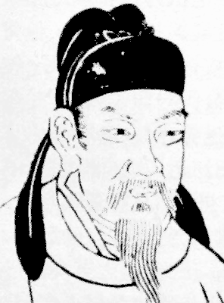
柳宗元（773—819），字子厚。唐代文学家、哲学家、散文家和思想家，与韩愈，欧阳修，苏洵，苏轼，苏辙，王安石，曾巩被称为唐宋八大家。祖籍河东（今山西永济）人。汉族。代宗大历八年（773）出生于京都长安（今陕西西安）。与韩愈共同倡导唐代古文运动，并称韩柳。刘禹锡与之并称“刘柳”。王维、孟浩然、韦应物与之并称“王孟韦柳”。世称柳河东或柳柳州。
PPT模板下载：www.1ppt.com/moban/ 行业PPT模板：www.1ppt.com/hangye/
节日PPT模板：www.1ppt.com/jieri/ PPT素材下载：www.1ppt.com/sucai/
PPT背景图片：www.1ppt.com/beijing/ PPT图表下载：www.1ppt.com/tubiao/
优秀PPT下载：www.1ppt.com/xiazai/ PPT教程： www.1ppt.com/powerpoint/
Word教程： www.1ppt.com/word/ Excel教程：www.1ppt.com/excel/
资料下载：www.1ppt.com/ziliao/ PPT课件下载：www.1ppt.com/kejian/
范文下载：www.1ppt.com/fanwen/ 试卷下载：www.1ppt.com/shiti/
教案下载：www.1ppt.com/jiaoan/

Slide 4

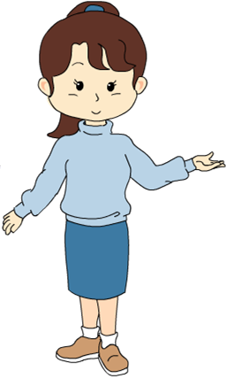
请大家用自己喜欢的方式阅读。先不要参照译文，尽量理解文章内容。

Slide 5
氓：古义与今义的区别。
咸：全、都。程度副词。
善：同擅，擅长。可以给学生简单的介绍
通假字的知识。
绝：横渡。
济：jì 第四声。渡，到。组词：救济。多
音字，jǐ第三声。组词：人才济济，
指数量很大。
有顷益怠：有顷，一会；益，更；怠，疲乏。

Slide 6


小组内分角色朗读，注意语气、语调的变化哦。

Slide 7
思考：
落水人的心理活动是怎样的？
他两次摇头，分别代表什么？
如果你是落水人，该如何去做？

Slide 8


现实生活中有没有类似的事例？说说你对这些事情的看法吧！

Slide 9
“吾哀之。且若是，得不有大货之溺大氓者乎？”
对于这句话，你是如何理解的？

Slide 10
总结全文
喜爱金钱，无可厚非；追求利益，理所应当，但当这些与其他因素发生矛盾的时候该怎样处理，这又是一个比较严峻的课题。让我们将眼光放得更远一些，毕竟世界上还有许多更为美好，更为重要的东西。

Slide 11
再见！

